Slide 1
קונבולוציה ומשוואות לינאריות בדו-מימד
תרגיל כיתה 3 – 22.04.2021
מעיין ברילר – mayanbriller@campus.technion.ac.il

Slide 2
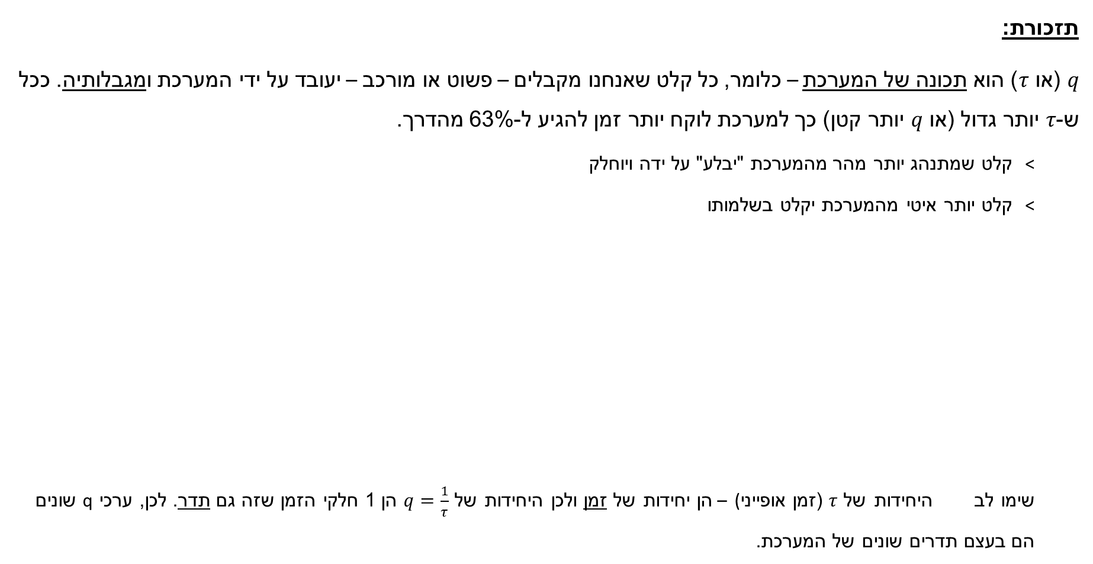
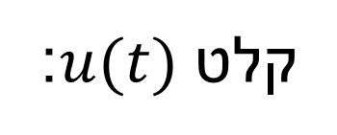
$τ$ ו-$q$ של המערכת קובעים את התגובה שלה לקלטים
תזכורת:
$q$ (או $τ$) הוא תכונה של המערכת – כלומר, כל קלט שאנחנו מקבלים – פשוט או מורכב – יעובד על ידי המערכת ומגבלותיה. ככל ש-$τ$ יותר גדול (או $q$ יותר קטן) כך למערכת לוקח יותר זמן להגיע ל-63% מהדרך.
קלט שמתנהג יותר מהר מהמערכת "יבלע" על ידה ויוחלק
קלט יותר איטי מהמערכת יקלט בשלמותו
שימו לב היחידות של $τ$ (זמן אופייני) – הן יחידות של זמן ולכן היחידות של $q=\frac{1}{τ}$ הן 1 חלקי הזמן שזה גם תדר. לכן, ערכי q שונים הם בעצם תדרים שונים של המערכת.
קלט $u(t)$:
תדר מהיר
תדר איטי

Slide 3
$τ$ ו-$q$ של המערכת קובעים את התגובה שלה לקלטים
עד עכשיו, היה קלט יחיד וריבועי. אך מה עושים עם קלטים מורכבים?
קלט $u(t)$
τ גדול = $q$ קטן
τ קטן = $q$ גדול
עיבוד הקלט הזה תלוי ב-$τ$ – אם $τ$ גדול, למערכת יקח יותר זמן לעבד את השינויים ואנחנו נראה רק את התדרים האיטיים ("החלקה")
אם $τ$ קטן, למערכת יקח פחות זמן לעבד את השינויים ואנחנו נראה גם את השינויים המהירים

Slide 4
קונבולוציה עוזרת לנו להתמודד עם קלטים מורכבים
ניתן לפתור בעיות עם קלט מורכב גם עם פתרון יותר אנליטי:
נניח וניתנה לנו מערכת עם קלט מורכב תלוי בזמן
אזי הפתרון של המערכת ניתן על ידי:
שימו אם תנאי ההתחלה שלנו הוא אפס, האיבר הראשון מתבטל ונשארים עם:
$$\frac{dx}{dt}=−qx+u(t)$$
$$x\left(t\right)=x\left(0\right)⋅e^{−qt}+\int_{0}^{t}{u\left(s\right)e^{−q(t−s)}ds}$$
$$x\left(t\right)= \int_{0}^{t}{u\left(s\right)e^{−q(t−s)}ds}$$

Slide 5
מבוא למערכות דו-מימדיות
כאשר יש לנו מערכת דו-מימדית בה יש שני משתנים:
לכל אחד יש את נקודת השבת שלו
כל אחד מתנהג אחרת
אבל איך הם מתנהגים יחד באותה המערכת?
איך הם מתנהגים אחד כתלות בשני?
$$x$$
$$\frac{dx}{dt}$$
$$x_{1}$$
$$t$$
$$x$$
$$x_{2}$$
מרחב הפאזה

Slide 6
מבוא למערכות דו-מימדיות
כאשר יש לנו מערכת דו-מימדית יש לנו מערכת משוואות:
$$\dot{x}=\left\{\begin{aligned}\dot{x_{1}}=ax_{1}+bx_{2}+B_{1} \\ \dot{x_{2}}=cx_{1}+dx_{2}+B_{2}\end{aligned}\right.$$
כל מערכת משוואות ניתן לייצג באמצעות מטריצה
$$\frac{dx}{dt}=\dot{x}=Ax+B$$
$$A=\left(\begin{matrix}a & b \\ c & d\end{matrix}\right), x=\left(\begin{matrix}x_{1} \\ x_{2}\end{matrix}\right), B=\left(\begin{matrix}B_{1} \\ B_{2}\end{matrix}\right)$$

